Slide 1




LINKER - Делегируй и зарабатывай
Кровяков Егор Дмитриевич
Сызин Денис Вадимович
Антипова Наталья Сергеевна
‹#›

Slide 2
АКТУАЛЬНОСТЬ ПРОЕКТА
Актуальность проекта "Linker" обусловлена стремительно развивающимся рынком фриланса и растущей потребностью в гибких формах занятости.
Пример только малого списка проблем, которые решит LINKER:
*) Высокие транзакционные издержки на аутсорсинг и работу с подрядчиками
*) Недоступность специализированных кадров в регионах:
*) Ограниченные возможности для тех, кто ищет гибкую работу:
Мы создаем рабочие места
Больше нет локальных и языковых барьеров
С помощью нашего проекта ускорится большинство бизнес - процессов организаций, и облегчится жизнь обычных людей

Slide 3

ЦЕЛЕВАЯ АУДИТОРИЯ
Наша целевая аудитория IT – сфера, ART - сфера
Люди пользующиеся LINKER – специалисты из вышеперечисленных сфер, чьи обязанности могут быть очень большими, и качество напрямую зависит от нагрузки
Малый и средний бизнес – компании нуждающиеся в выполнении разовых краткосрочных задач
Фрилансеры – люди предпочитающие гибкий график работы.
‹#›

Slide 4

ПРОБЛЕМА
Проблемы заказчика: есть краткосрочная задача, но нет специалиста
Проблема исполнителя: есть профессиональные навыки, но нет подходящяего работодателя.
Биржи фриланса в РФ сейчас – низкокачественные и неудобные сервисы, где заказчик может не получить нужной работы от исполнителя, а исполнитель не будет иметь необходимое количество работы.
‹#›

Slide 5

РЕШЕНИЕ
описать, какое научно-технологическое решение лежит в основе продуктового предложения стартап-проекта,
какой существует научно-технологический задел (состояние на начало проекта)
основные предполагаемые технические параметры
что вы предлагаете, уникальные преимущества и выгоды для клиента
‹#›

Slide 6
ЦЕННОСТЬ, ЦЕННОСТНОЕ ПРЕДЛОЖЕНИЕ
Опишите ценность продукта для ваших клиентов. В чем конкретно заключается польза
от продукта именно для этого сегмента клиентов - экономия времени, денег, сил, снятие каких-то эмоциональных или социальных сложностей, сформулируйте ценностное предложение;
Мы, компания Х,
помогаем клиентам типа Y
в ситуации Z
решать проблему P
с помощью технологии S
и получать ценность V
‹#›

Slide 7
РЫНОК
РЫНОК, на котором вы работаете, его объем, рост и уровень конкуренции;
Мы работаем на рынке (B2C, B2B, B2G)
Наша ЦА - это ХХ человек/компаний
Наше решение будет стоить YY рублей - это ХХ*YY рублей
Сегменты А и B - Х1Х1 рублей (доля от предыдущей суммы)
Сможем заработать в первый год - Х2Х2 рублей (доля от доли)
‹#›

Slide 8
КОНКУРЕНТЫ
Перечислите основных конкурентов, как прямых, так и косвенных.
Укажите их сильные и слабые стороны.
Предложите вашу стратегию, за счет чего вы сможете преодолеть конкурентов или отстроиться от них.
‹#›

Slide 9
БИЗНЕС-МОДЕЛЬ
БИЗНЕС-МОДЕЛЬ – как вы зарабатываете или планируете;
Мы разработаем сервис – биржа фриланса с квалифицированными работниками.
При сделках будет удерживаться комиссия – 1%
Наши товары – услуги
Дополнительно мы можем зарабатывать на рекламе, делясь трафиком
‹#›

Slide 10
ТЕКУЩИЕ РЕЗУЛЬТАТЫ
Опишите ваши текущие результаты: успешные кейсы, клиенты или предварительные договоренности, привлеченные инвестиции и др.,

Slide 11
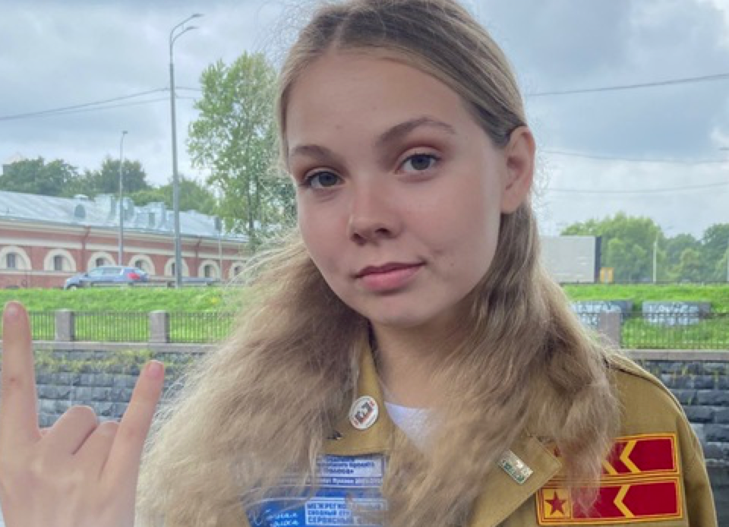
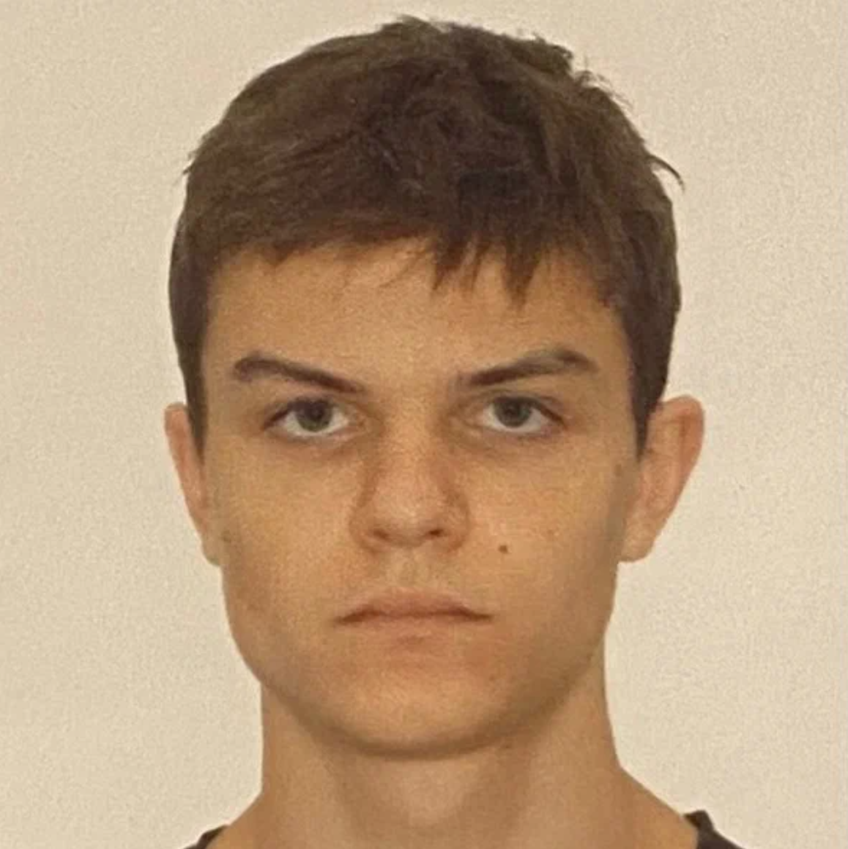
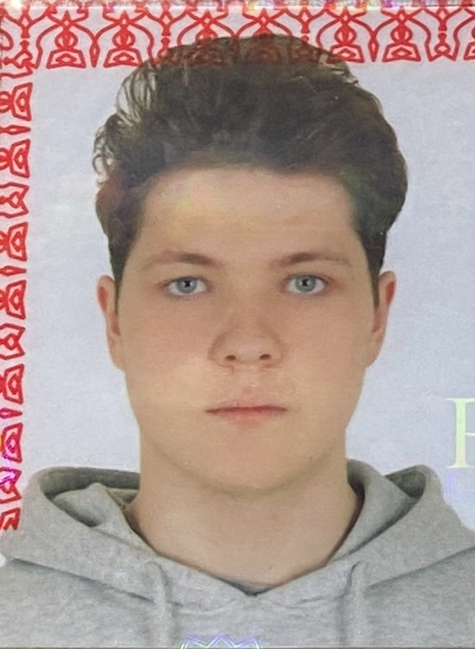
КОМАНДА СТАРТАПА
РОЛЬ | ФАМИЛИЯ ИМЯ | ФОТО
ЛИДЕР (CEO) | Антипова Наталья
ТЕХНОЛОГ, РАЗРАБОТЧИК (CTO) | Сызин Денис
МАРКЕТОЛОГ (СMO) | Кровяков Егор
ВАЖНО
При распределении ролей в команде стартапа проговаривать свои сильные стороны и ограничения
в отношении выбранной роли
‹#›

Slide 12

ПЛАНЫ РАЗВИТИЯ
Планы развития, основные укрупненные задачи
план-график на ближайшие 2-4 недели
ЧТО ДЕЛАЕМ | СРОК | ОТВЕТСТВЕННЫЙ
Проектирование бизнес – процессов | 2 недели | Антипова Наталья
Исследование и выбор технологий | 4 недели | Сызин Денис
Сбор данных от заинтересованных лиц | 2 недели | Кровяков Егор
‹#›

Slide 13

КОНТАКТЫ ЛИДЕРА
Встречайте Наталью Антипову – человек, при жизни ставший легендой, женщину, которая делает невозможное возможным!
🔥 Наталья – это не просто имя. Это синоним успеха! 🔥
🌟 Кто она? Наталья Антипова – это энергия в чистом виде. Профессионал, который преображает любую задачу в блестящий результат. Специалист с уникальным взглядом, за которым стоит невероятный опыт, компетенция и умение творить настоящие чудеса!
💼 Её миссия – менять правила игры. Неважно, что вы задумали: запускаете стартап, выстраиваете бизнес или решаете сложнейшие задачи – Наталья превращает любой проект в историю успеха.
‹#›

